Slide 1
«Семейные истории Великой Победы»
Шаталова Елена Николаевна
Тульская область
Город Донской
Об авторе
Культурное волонтерство
X Всероссийский чемпионат по компьютерному многоборью среди пенсионеров
2020

Slide 2
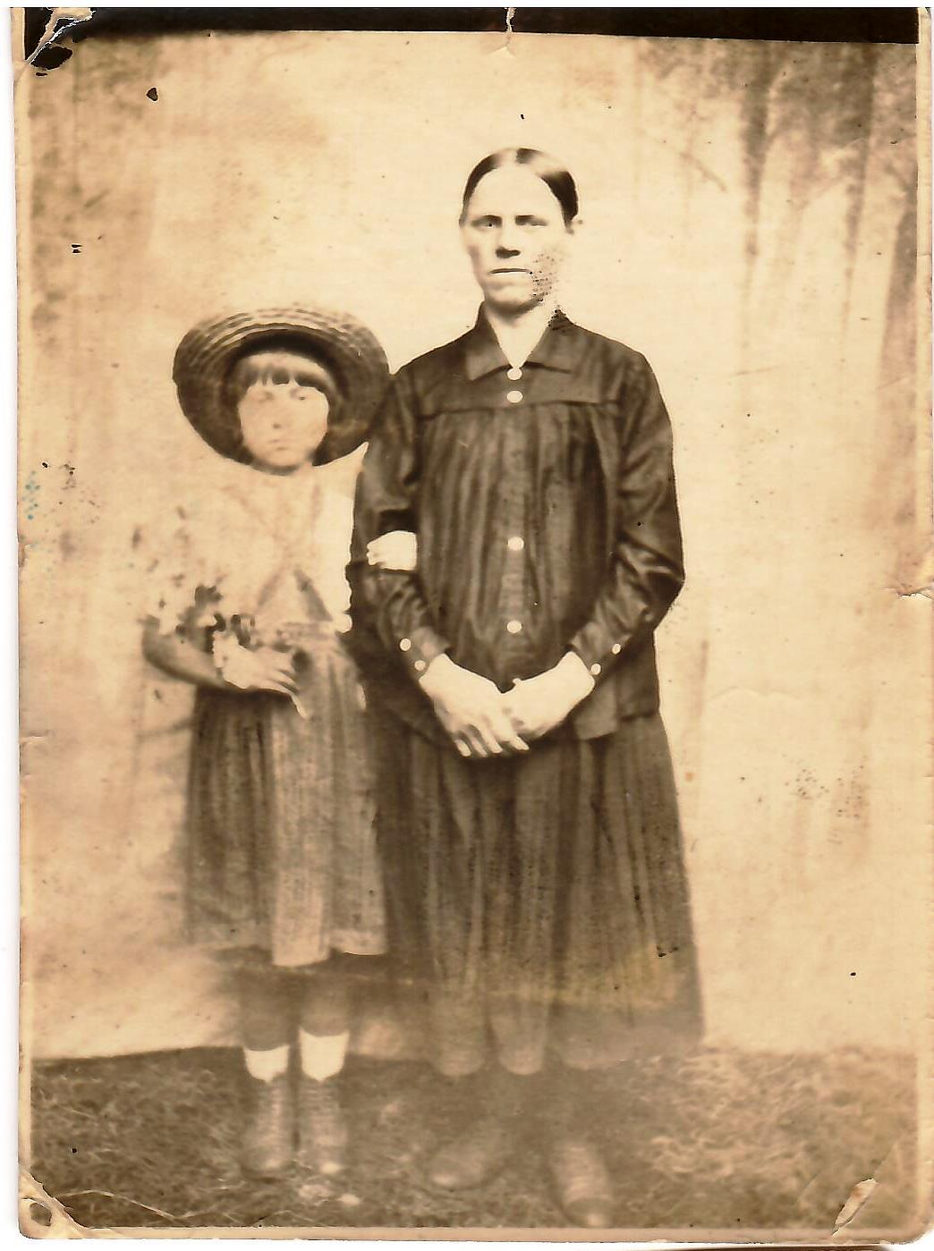
Мои дедушка - Литвинов Алексей Павлович, бабушка - Литвинова Анна Никифоровна и мама - Литвинова Мария Алексеевна жили перед войной в селе Сараи Рязанской области.
Notes:
75 лет назад отгремели последние залпы Великой Отечественной Войны. С того времени люди России и Европейских стран жили в мирное время, вкушая все прелести дружбы и добрососедства. Проходят годы. Все меньше остается ветеранов, которые могут рассказать об ужасах войны, страданиях народа и ратных подвигах воинов. Поэтому так важно сохранить память о каждом, кто прошел дорогами войны. И помнить! И не дать повториться войне!

Slide 3
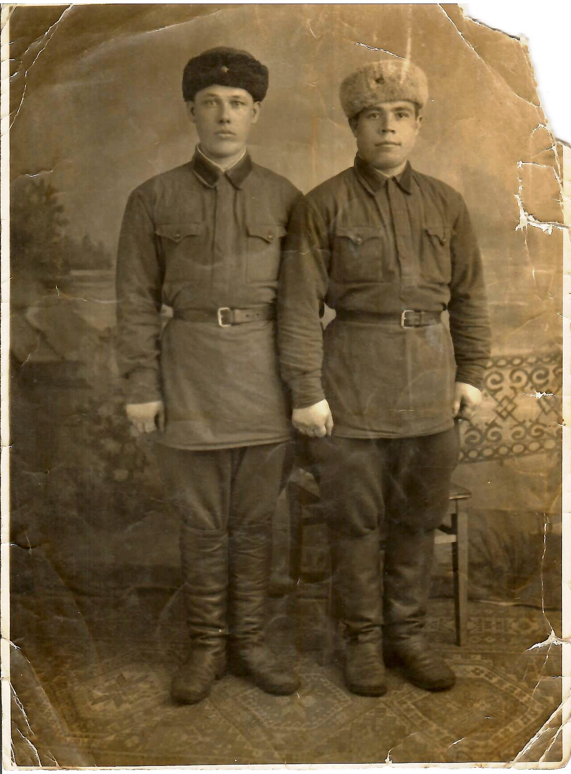
На фронт дедушка ушел в июле 1941г. рядовым красноармейцем.
А в октябре от него перестали приходить письма.

Slide 4
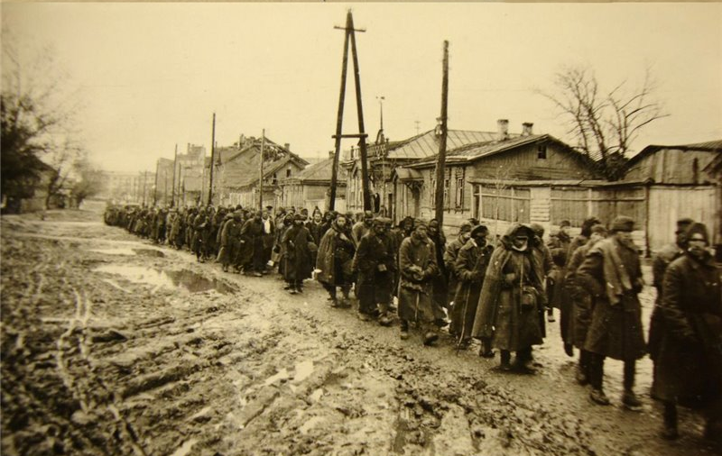
О первых месяцах войны у нас не любят вспоминать. Слишком они были трагичными.
Пока генералы учились воевать, бесконечные колонны пленных шли по дорогам.
Ссылка на источник
Notes:
Неготовность СССР к современной высокоманевренной войне (по разным причинам), трагическое начало военных действий привело к тому, что к середине июля 1941 года из 170 советских дивизий находившихся к началу войны в приграничных военных округах 28 оказались в окружении и не вышли из него, 70 дивизий были фактически разгромлены и стали небоеспособны. Огромные массы советских войск часто беспорядочно откатывались назад, а германские моторизованные соединения, двигаясь со скоростью до 50 км в сутки, отрезали им пути отхода. Не успевшие отойти советские соединения, части и подразделения попадали в окружение. Образовывались большие и малые "котлы", в которых большая часть военнослужащих попадала в плен.

Slide 5
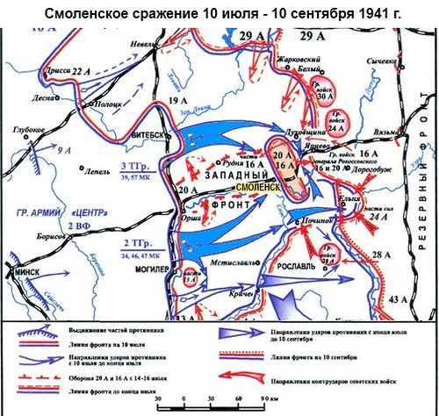
Дивизия, защищавшая Смоленск, в которой воевал мой дед, оказалась в окружении.
В одном из таких «котлов» под Смоленском оказался рядовой Литвинов Алексей Павлович
Смоленский котел
Ссылка на источник
Notes:
"Котлом" на военном жаргоне называется территория с войсковыми соединениями, линия фронта вокруг которой замкнута противником.

Slide 6
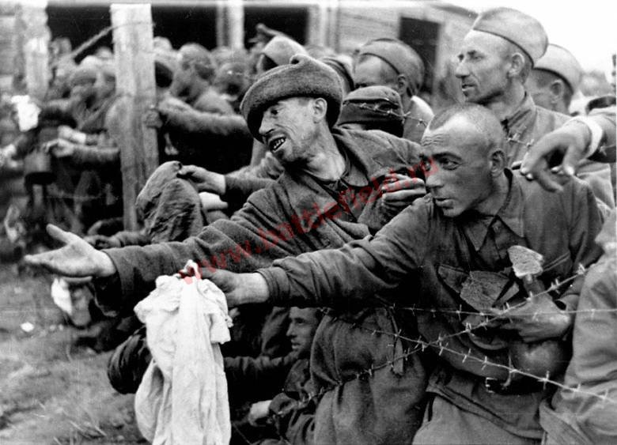
Страшные кадры фашистских концлагерей под Смоленском, ставших в 1941-1943 годах местом гибели десятков тысяч советских солдат.
Ссылка на источник
Notes:
В 1941 г. немцы взяли 4 млн. пленных, из низ 3 погибло в первые полгода плена. Это одно из наиболее отвратительных преступлений немецких нацистов. Пленных держали месяцами в загонах из колючей проволоки, под открытым небом, не кормили, люди ели траву и дождевых червей. Голод, жажда, антисанитария, преднамеренно устроенные немцами, делали свое дело.

Slide 7
Мой дедушка умер в плену от голода и болезней в 1942 году. О том, как погиб мой дед, рассказал моей бабушке его товарищ-сослуживец, которому удалось бежать из плена. Уже после войны он разыскал семью Литвиновых и под большим секретом поведал о последних днях жизни мужа и отца.
Ссылка на источник
Notes:
Во времена Советского Союза тема советских военнопленных была под негласным запретом. Максимум признавалось, что некоторое количество советских солдат попало в плен. Но конкретных цифр практически не было. И лишь спустя почти полвека после окончания Великой Отечественной войны у нас заговорили о масштабах трагедии советских военнопленных.

Slide 8
Ссылка на источник
Notes:
Существовала удобная формулировка – «без вести пропавший». За ней все было скрыто. То ли солдат убит и лежит где-нибудь не захороненный в поле, то ли дезертировал и пробирается к себе домой, то ли сдался в плен. Да и времени не было для такого учета в сумятице первых месяцев войны.

Slide 9
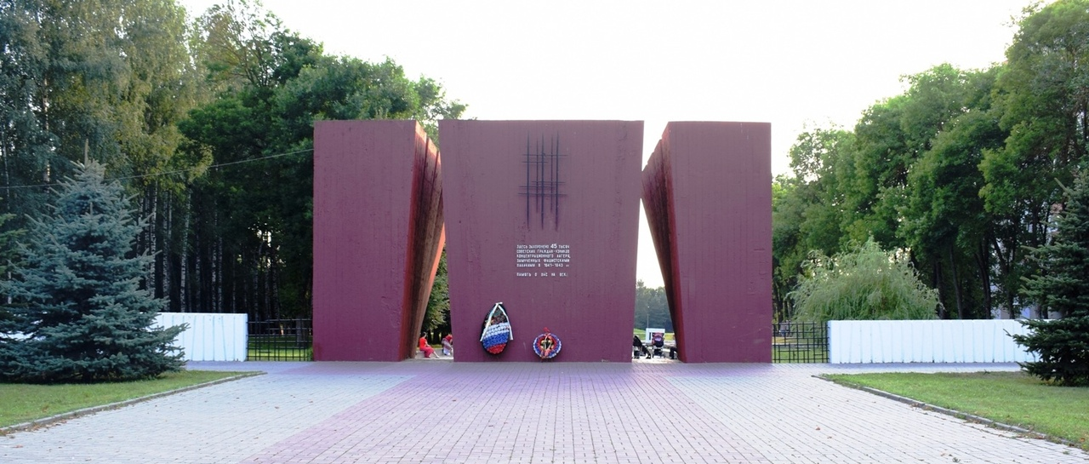
На месте массового истребления фашистами военнопленных солдат, командиров Красной армии и гражданского населения в Смоленске установлен мемориал

Slide 10
Шаталова
Елена Николаевна
Работающий пенсионер из горда Донской Тульской области.
Моя профессия педагог. Работаю методистом в колледже.
По работе приходится печатать на компьютере много документов, поэтому считаю себя уверенным пользователем!
Занимаюсь спортом, люблю путешествовать и рисовать. Иногда даже получаю заказы на интерьерные картины. Мои работы можно посмотреть здесь.
В начало

Slide 11
Час общения, посвященный 75-летию Победы в Великой Отечественной Войне
В начало
Notes:
Час общения, посвященный 75-летию Победы в Великой Отечественной Войне проведен в группах студентов 1 курса Донского политехнического колледжа с использованием программы для видеоконференций ZOOM. После показа презентации студенты рассказывали о своих родственниках, приближавших Победу.

